Slide 1

Notes:
1/41 场景：片头 时间码：0:02
字幕：雪地里的那盏灯

Slide 2
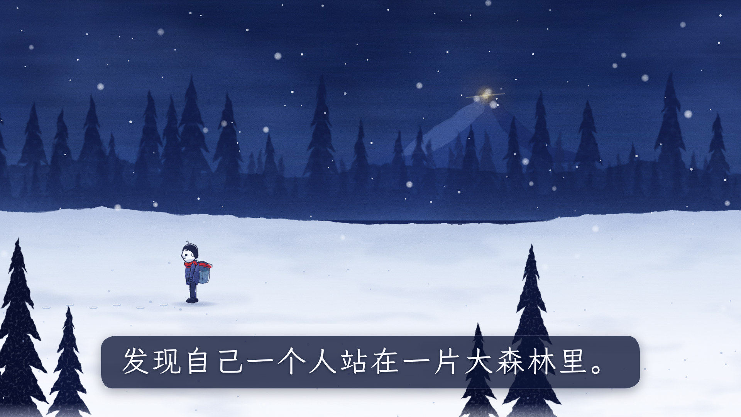
Notes:
2/41 场景：雪夜迷路，看见山顶的灯 时间码：0:07
字幕：发现自己一个人站在一片大森林里。

Slide 3
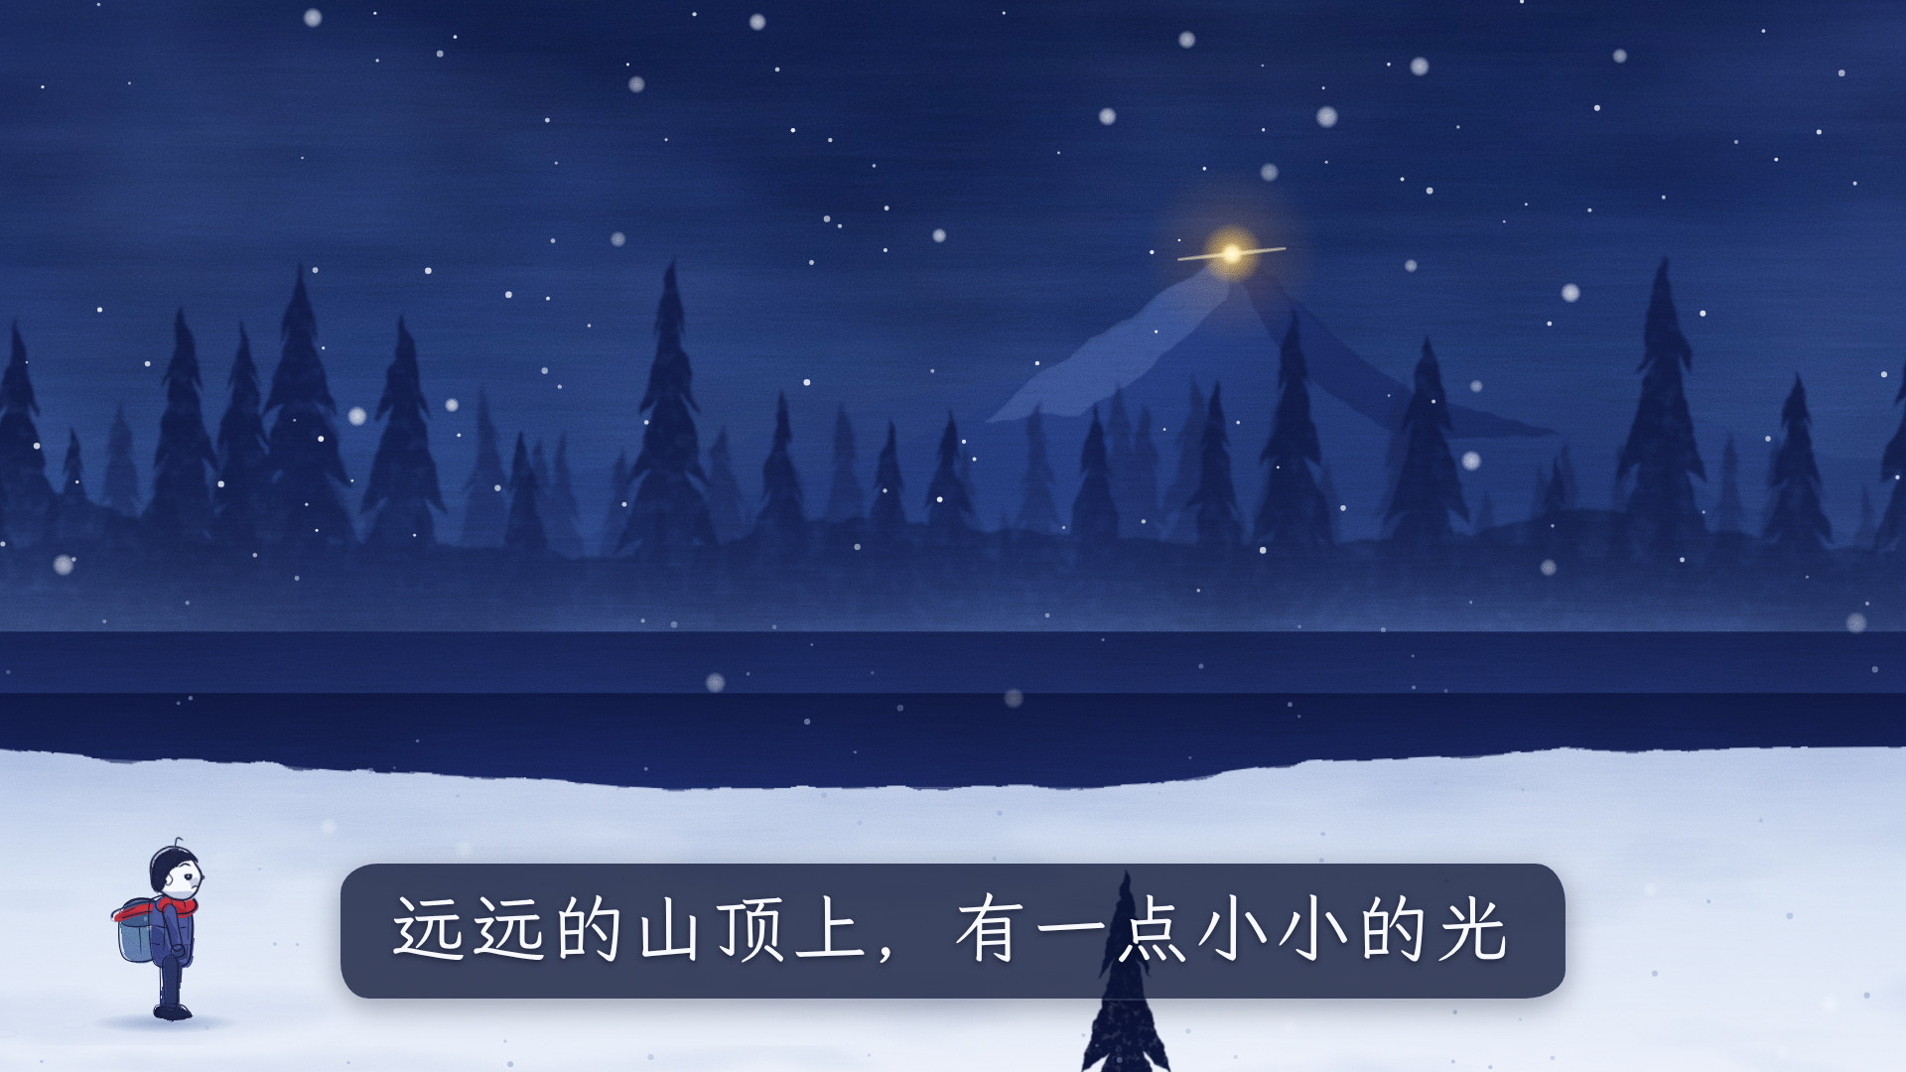
Notes:
3/41 场景：雪夜迷路，看见山顶的灯 时间码：0:16
字幕：远远的山顶上，有一点小小的光

Slide 4
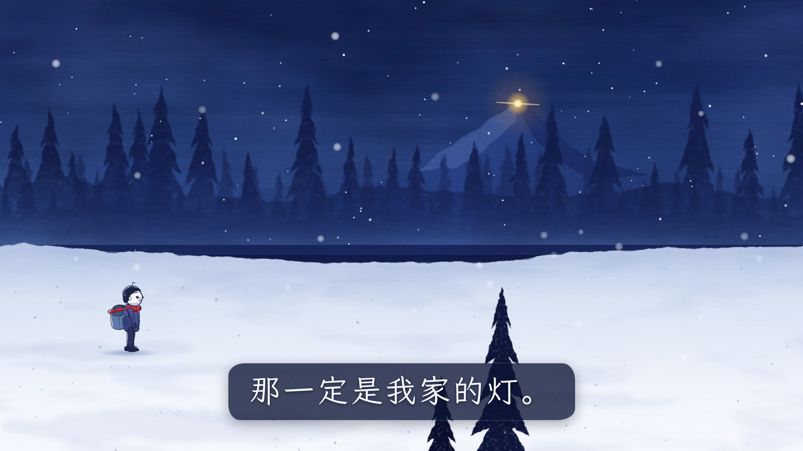
Notes:
4/41 场景：雪夜迷路，看见山顶的灯 时间码：0:23
字幕：那一定是我家的灯。

Slide 5
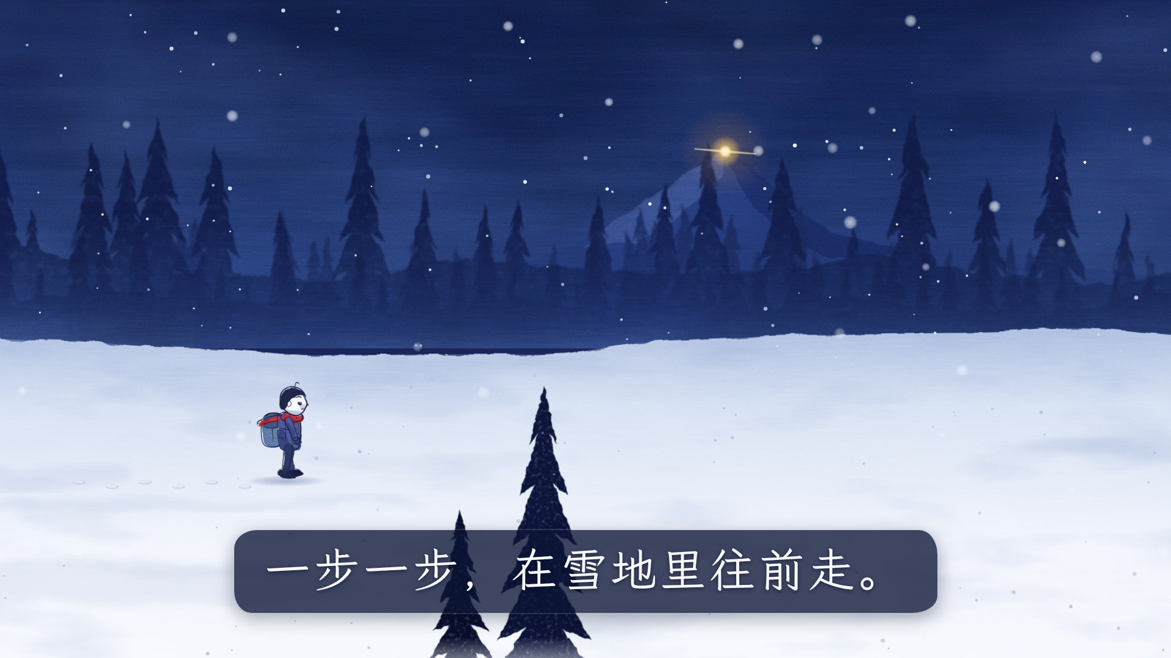
Notes:
5/41 场景：雪夜迷路，看见山顶的灯 时间码：0:29
字幕：一步一步，在雪地里往前走。

Slide 6
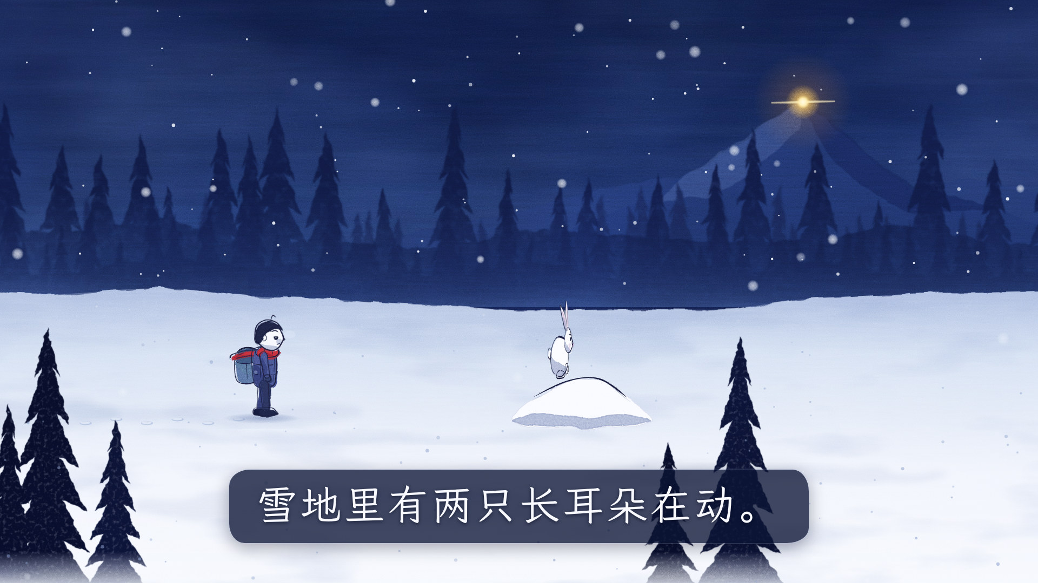
Notes:
6/41 场景：遇见问号 时间码：0:36
字幕：雪地里有两只长耳朵在动。

Slide 7
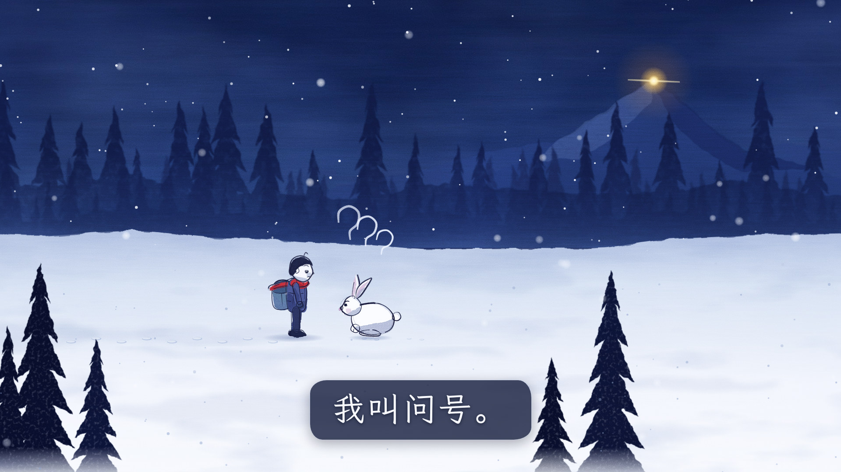
Notes:
7/41 场景：遇见问号 时间码：0:42
字幕：我叫问号。

Slide 8
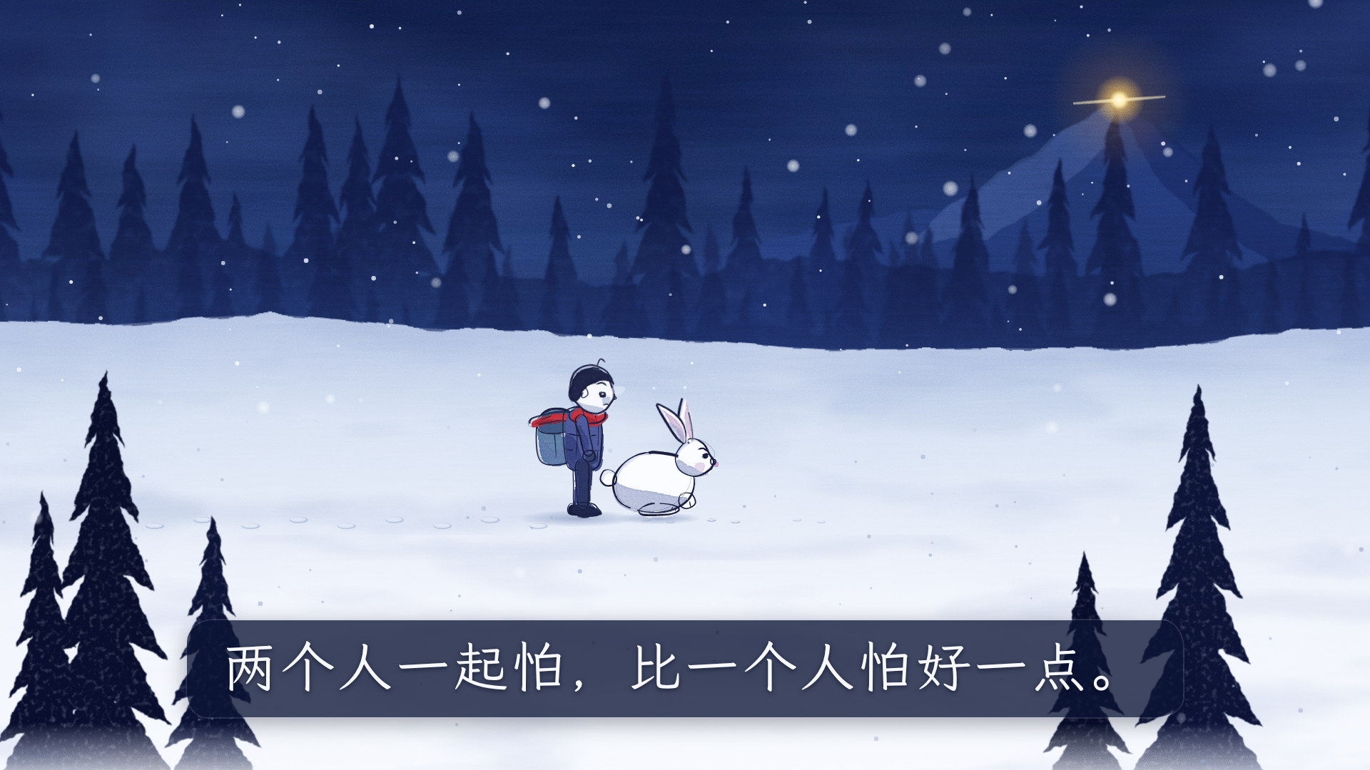
Notes:
8/41 场景：遇见问号 时间码：0:48
字幕：两个人一起怕，比一个人怕好一点。

Slide 9
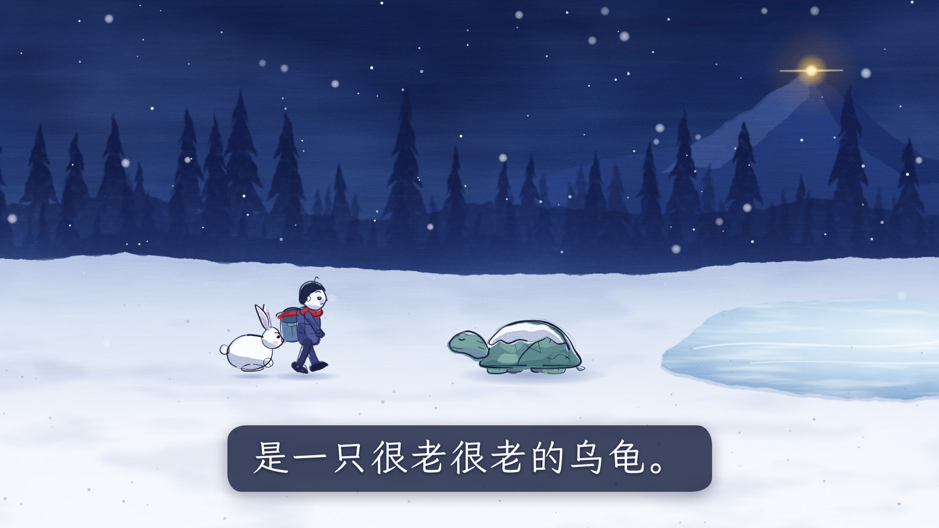
Notes:
9/41 场景：遇见慢慢 时间码：0:57
字幕：是一只很老很老的乌龟。

Slide 10
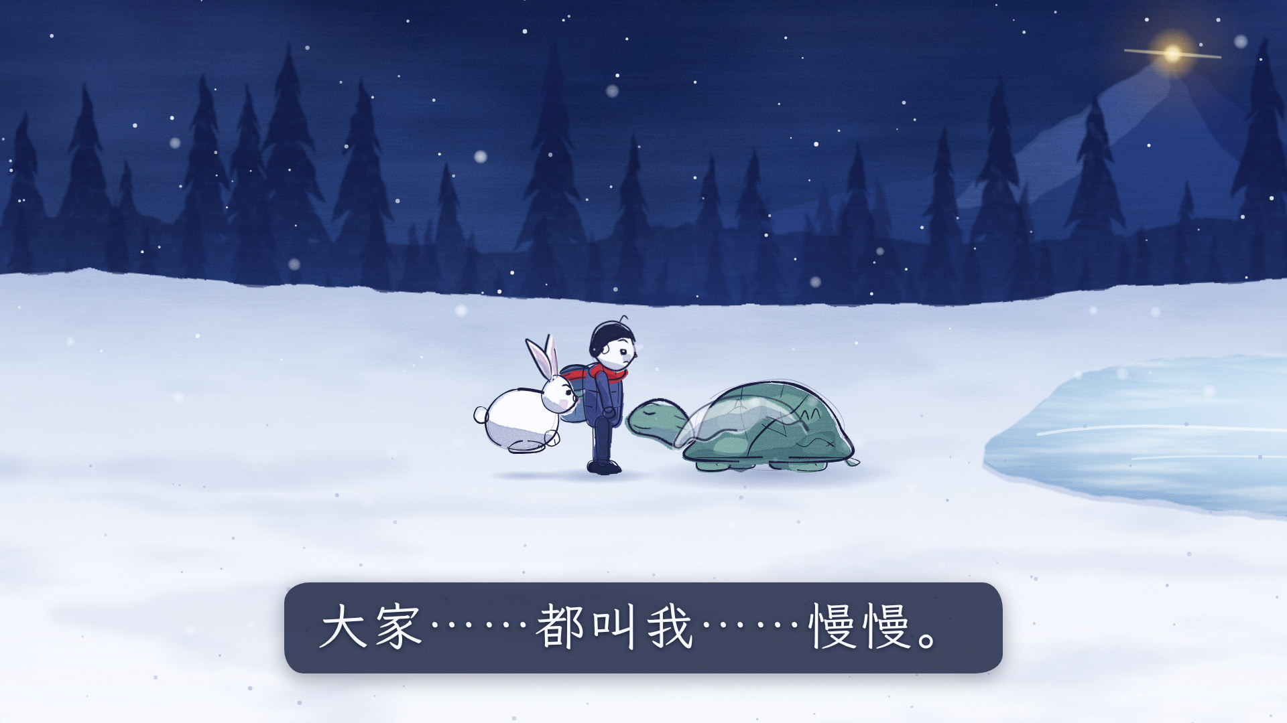
Notes:
10/41 场景：遇见慢慢 时间码：1:03
字幕：大家……都叫我……慢慢。

Slide 11
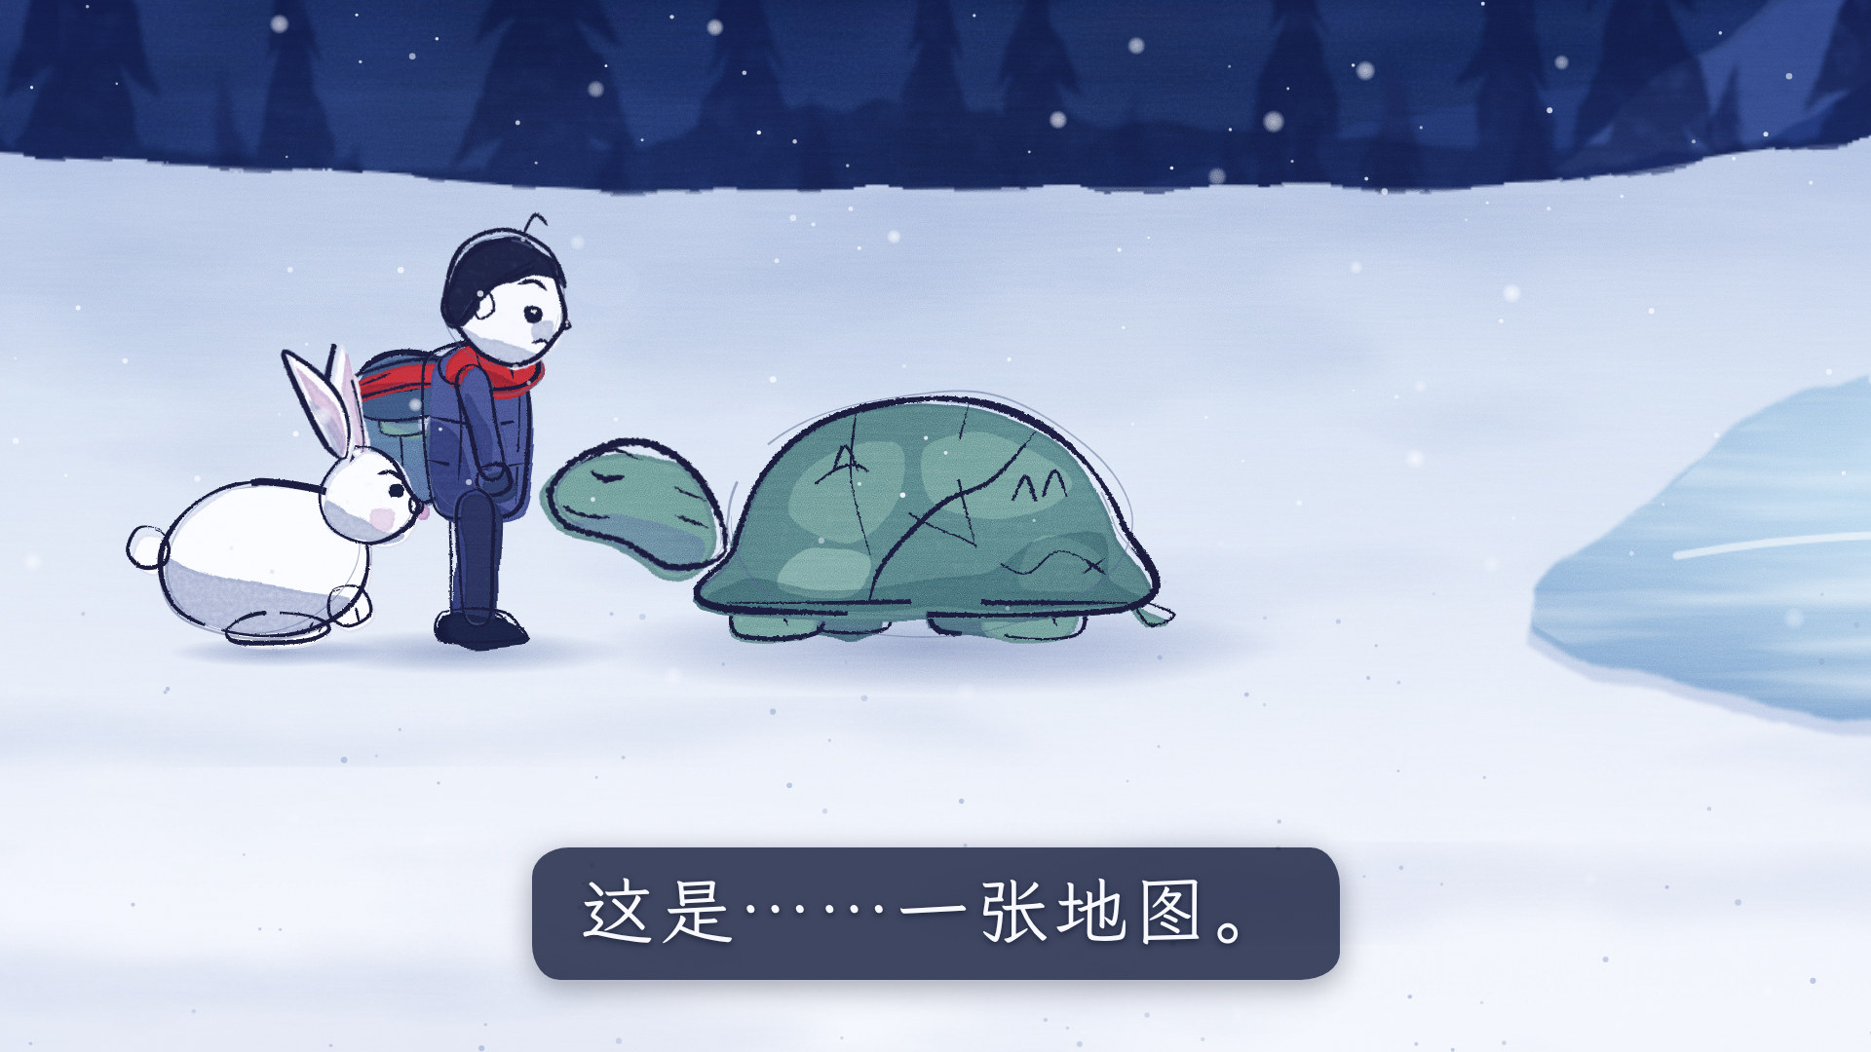
Notes:
11/41 场景：遇见慢慢 时间码：1:09
字幕：这是……一张地图。

Slide 12
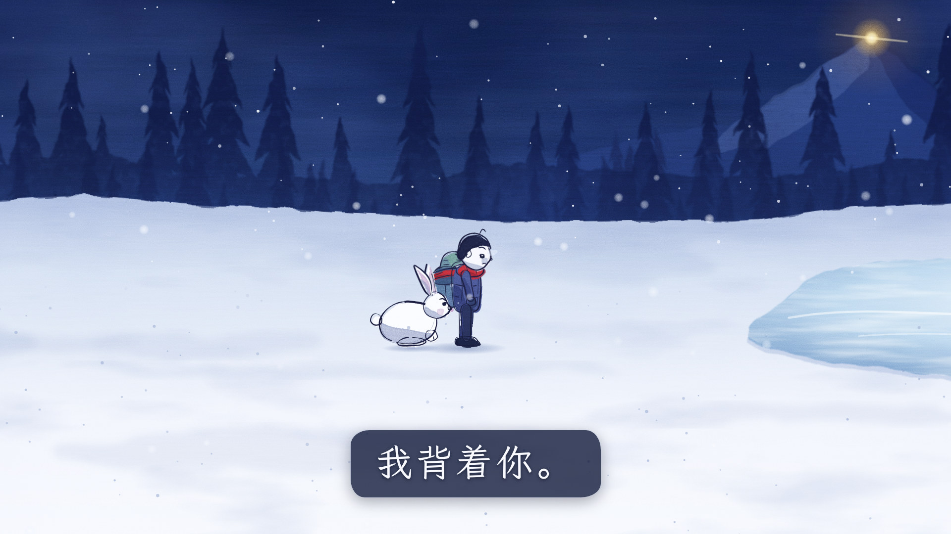
Notes:
12/41 场景：遇见慢慢 时间码：1:14
字幕：我背着你。

Slide 13
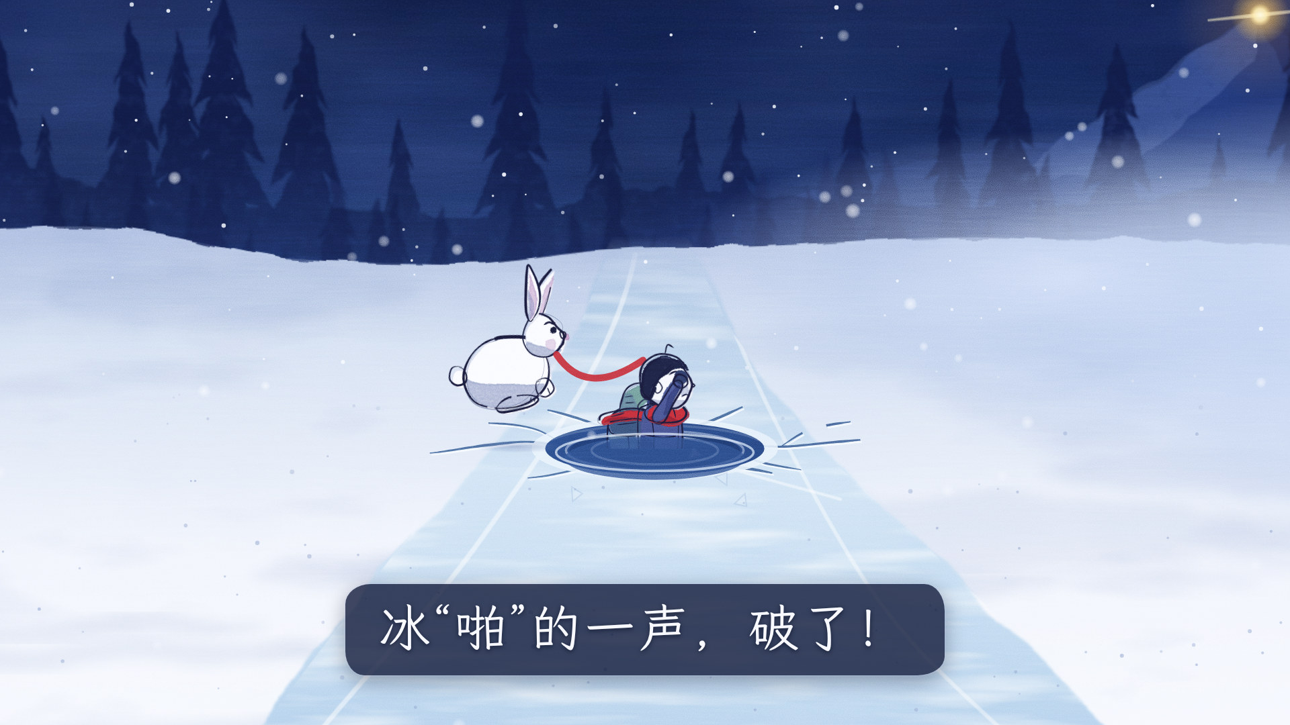
Notes:
13/41 场景：冰河落水，被白鹿救起 时间码：1:22
字幕：冰“啪”的一声，破了！

Slide 14
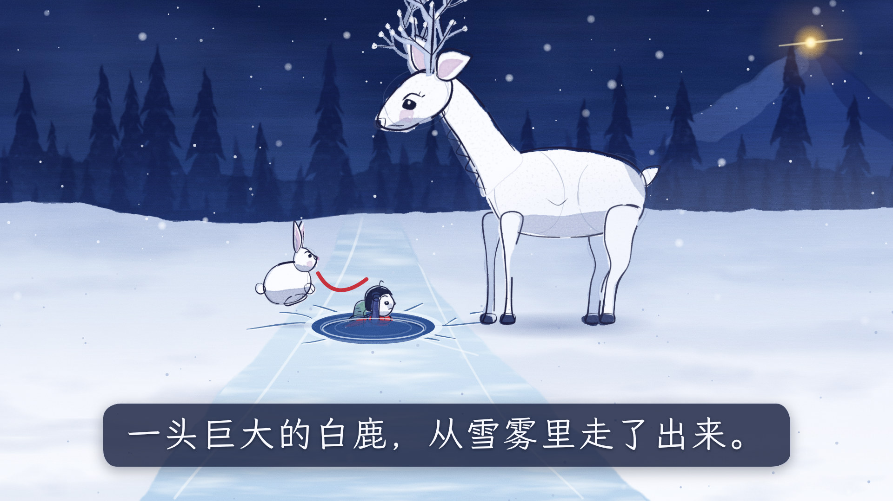
Notes:
14/41 场景：冰河落水，被白鹿救起 时间码：1:30
字幕：一头巨大的白鹿，从雪雾里走了出来。

Slide 15
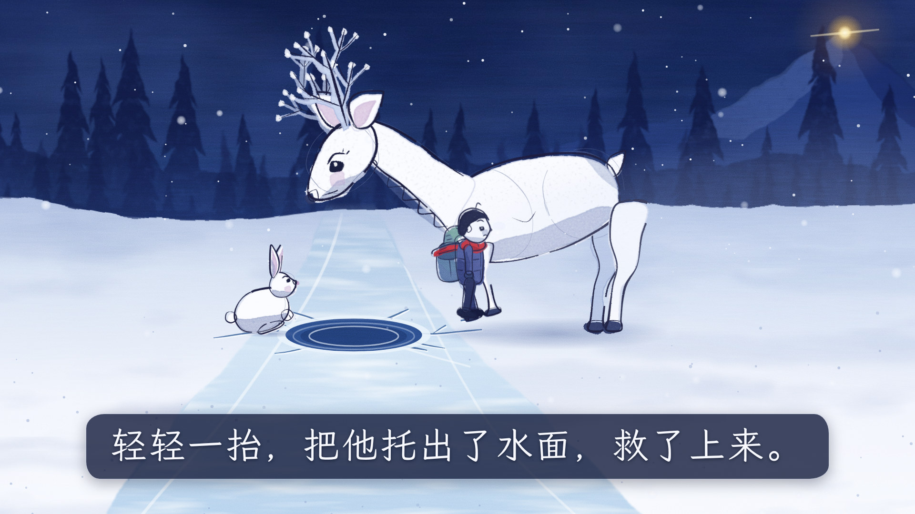
Notes:
15/41 场景：冰河落水，被白鹿救起 时间码：1:37
字幕：轻轻一抬，把他托出了水面，救了上来。

Slide 16
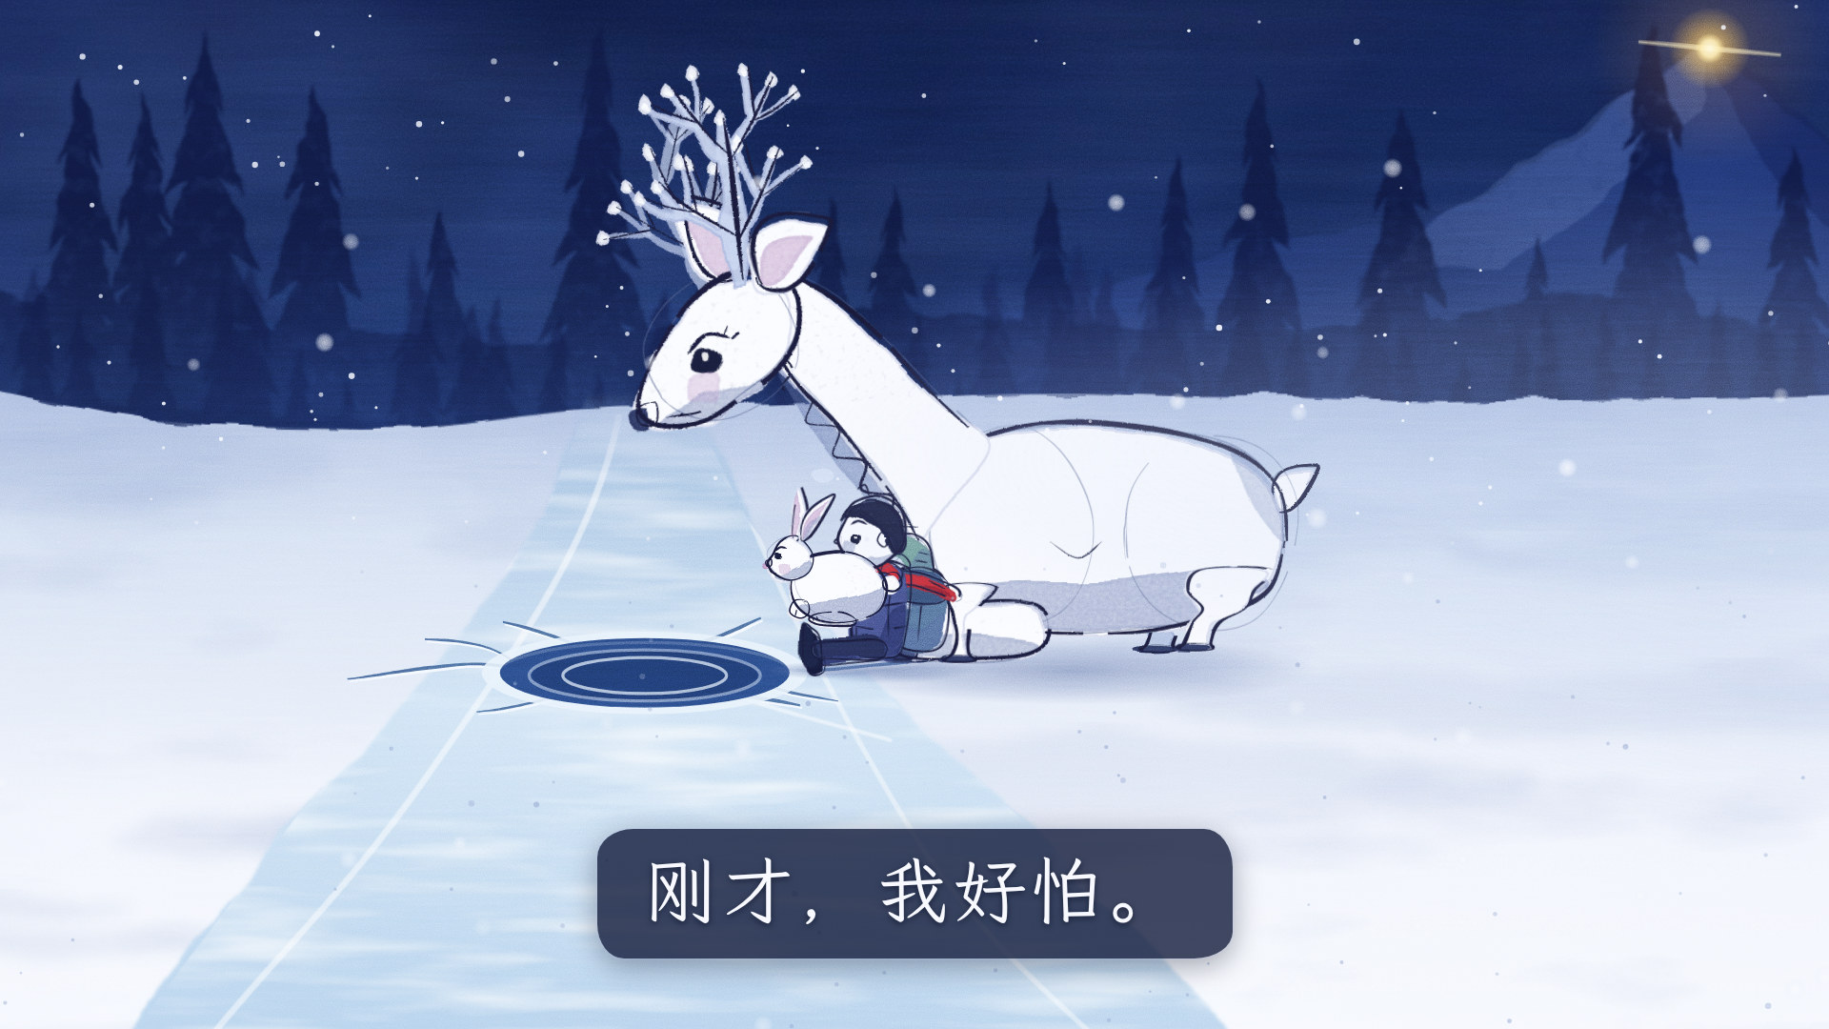
Notes:
16/41 场景：冰河落水，被白鹿救起 时间码：1:45
字幕：刚才，我好怕。

Slide 17
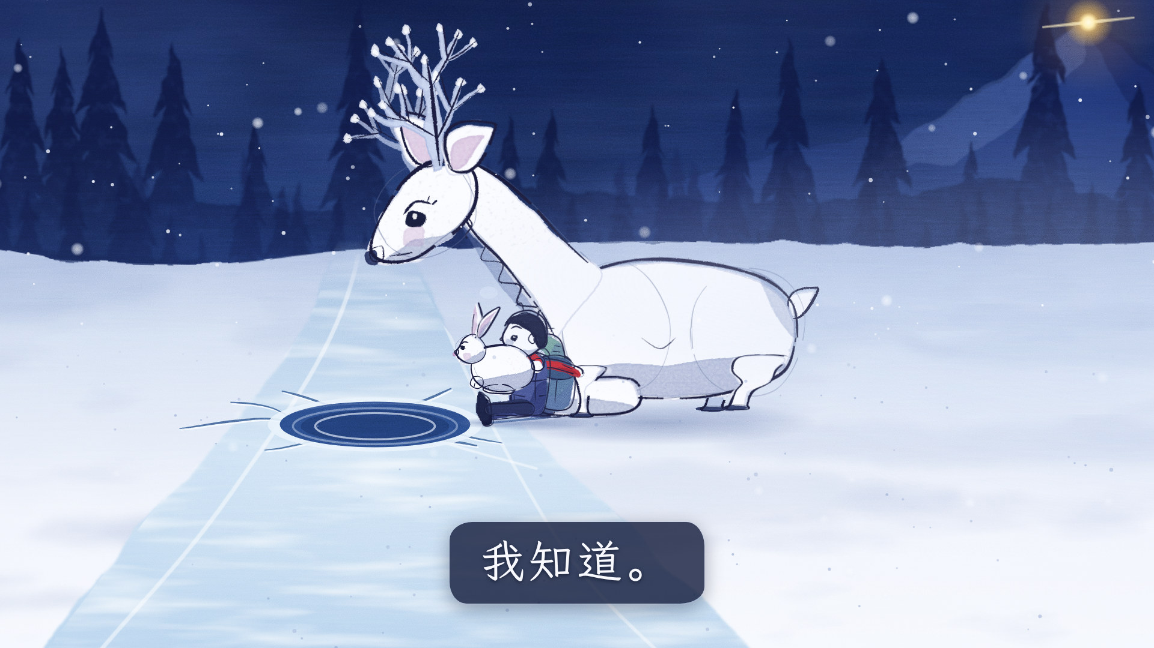
Notes:
17/41 场景：冰河落水，被白鹿救起 时间码：1:50
字幕：我知道。

Slide 18
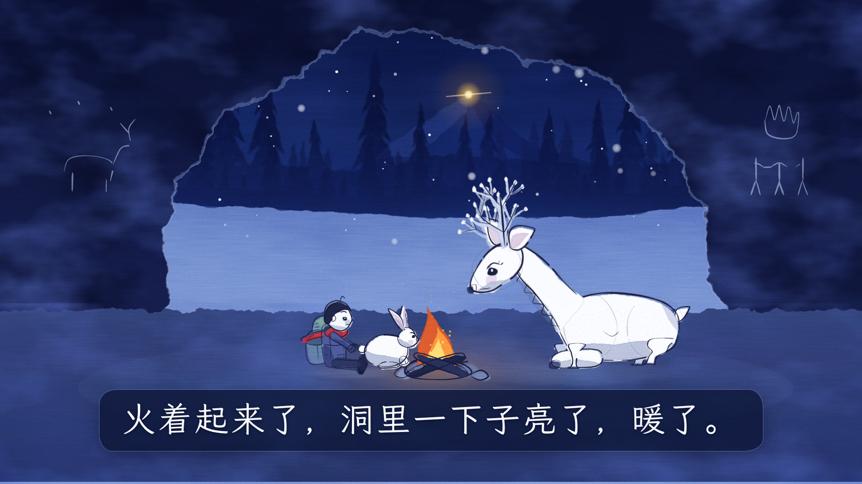
Notes:
18/41 场景：在火堆边说起家 时间码：1:55
字幕：火着起来了，洞里一下子亮了，暖了。

Slide 19
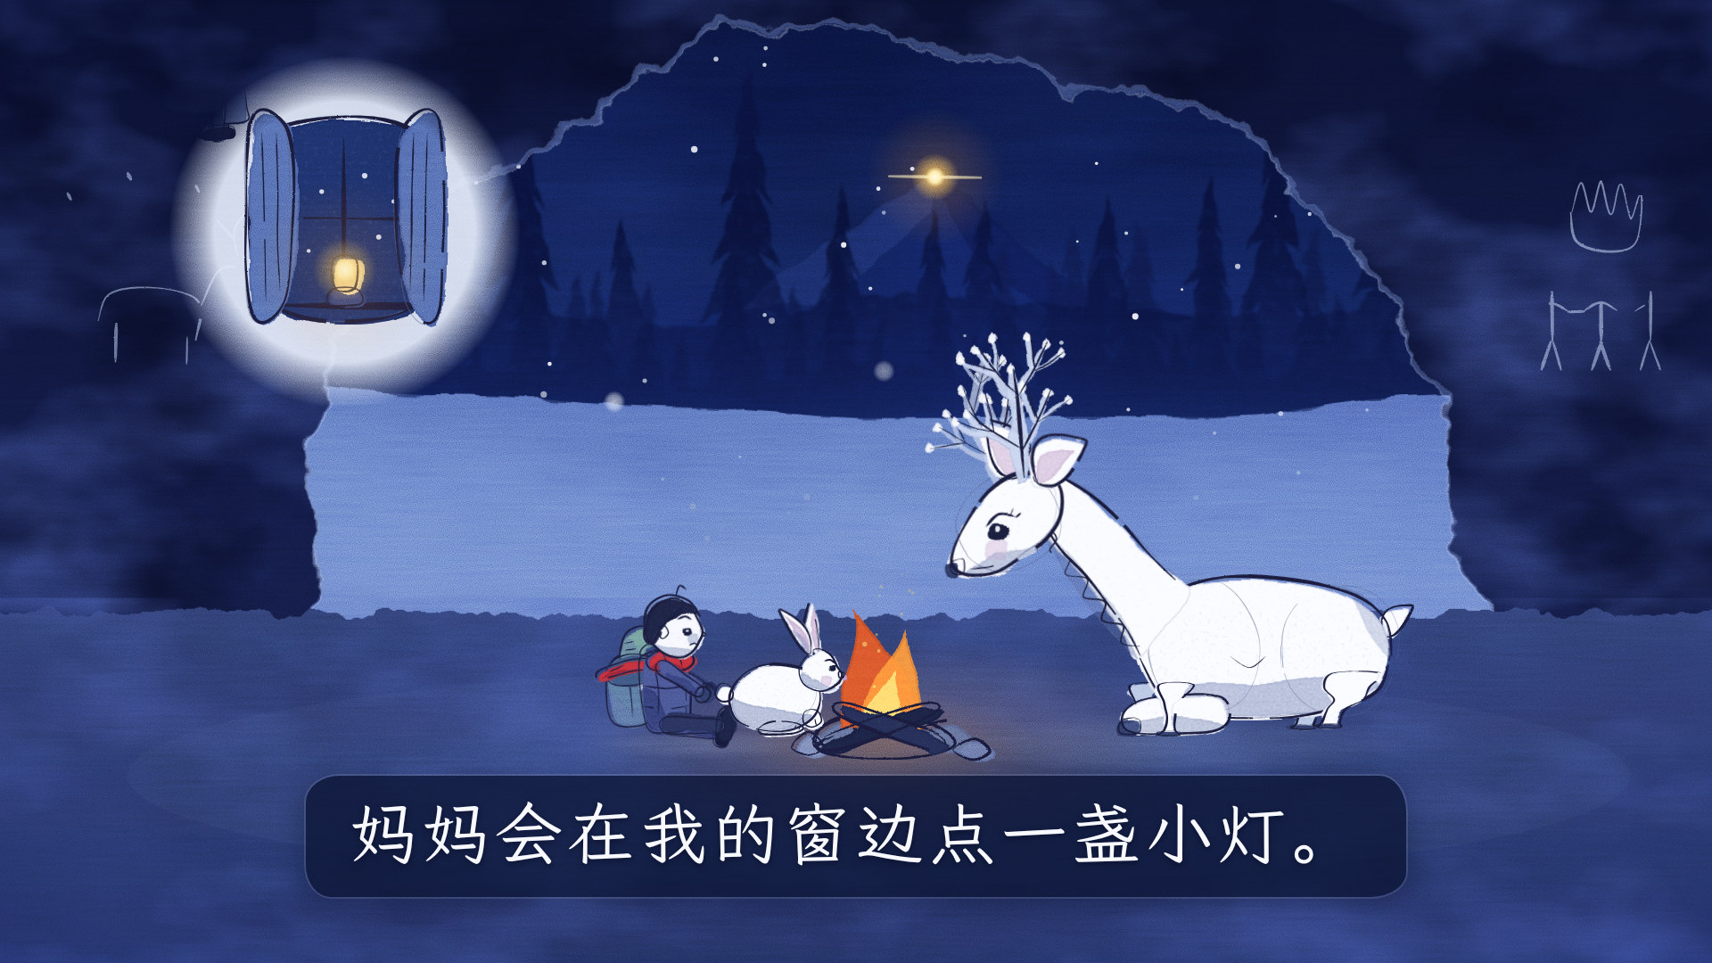
Notes:
19/41 场景：在火堆边说起家 时间码：2:02
字幕：妈妈会在我的窗边点一盏小灯。

Slide 20
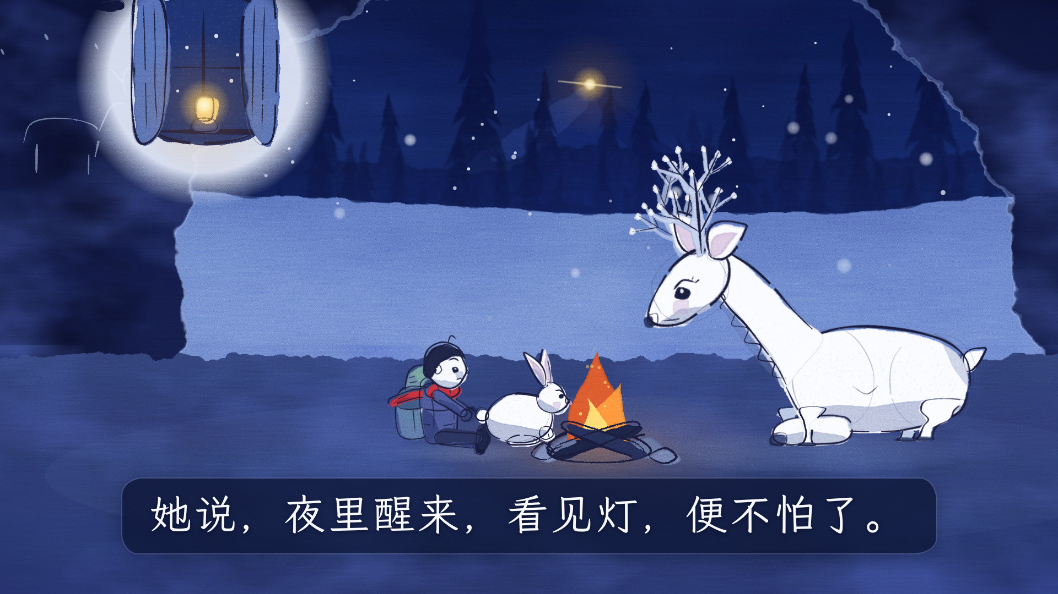
Notes:
20/41 场景：在火堆边说起家 时间码：2:09
字幕：她说，夜里醒来，看见灯，便不怕了。

Slide 21
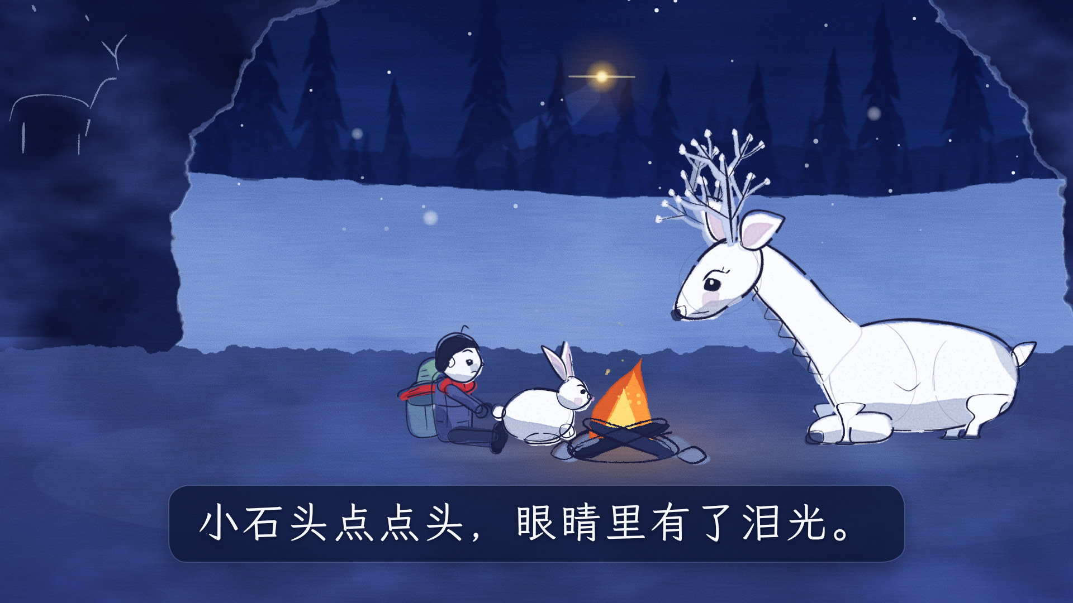
Notes:
21/41 场景：在火堆边说起家 时间码：2:16
字幕：小石头点点头，眼睛里有了泪光。

Slide 22
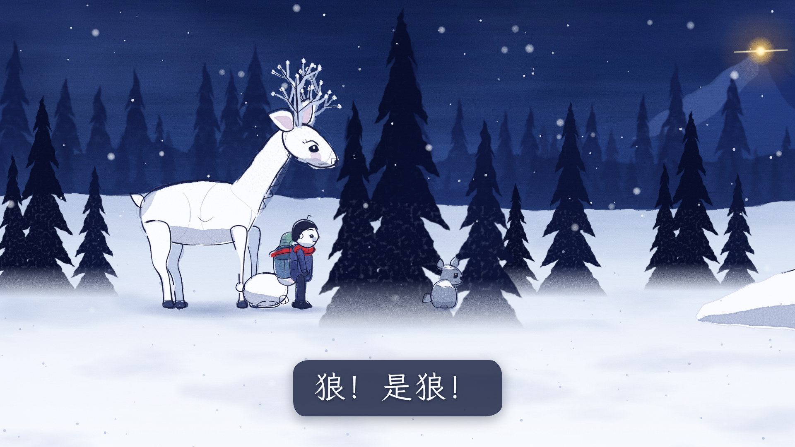
Notes:
22/41 场景：帮小狼找到妈妈 时间码：2:26
字幕：狼！是狼！

Slide 23
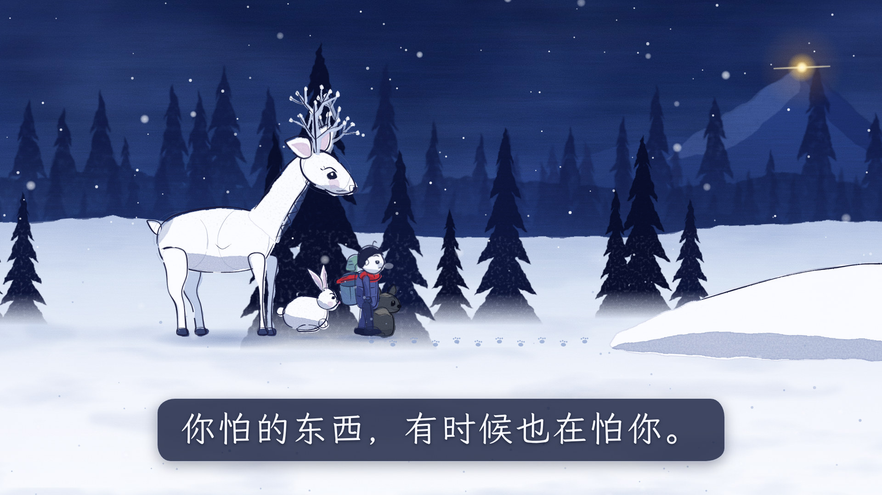
Notes:
23/41 场景：帮小狼找到妈妈 时间码：2:33
字幕：你怕的东西，有时候也在怕你。

Slide 24
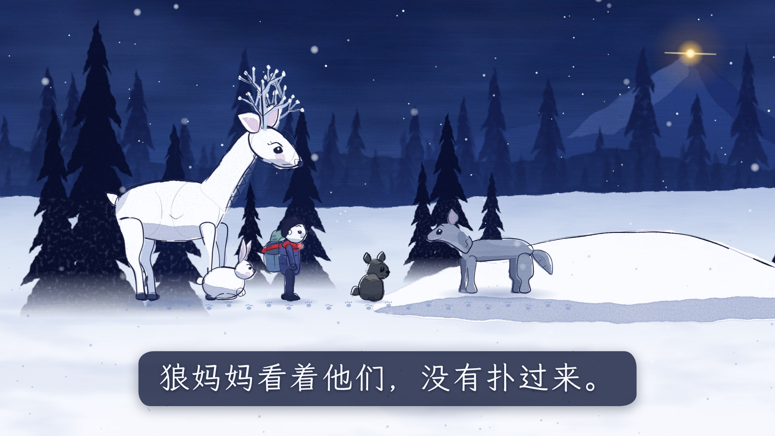
Notes:
24/41 场景：帮小狼找到妈妈 时间码：2:41
字幕：狼妈妈看着他们，没有扑过来。

Slide 25
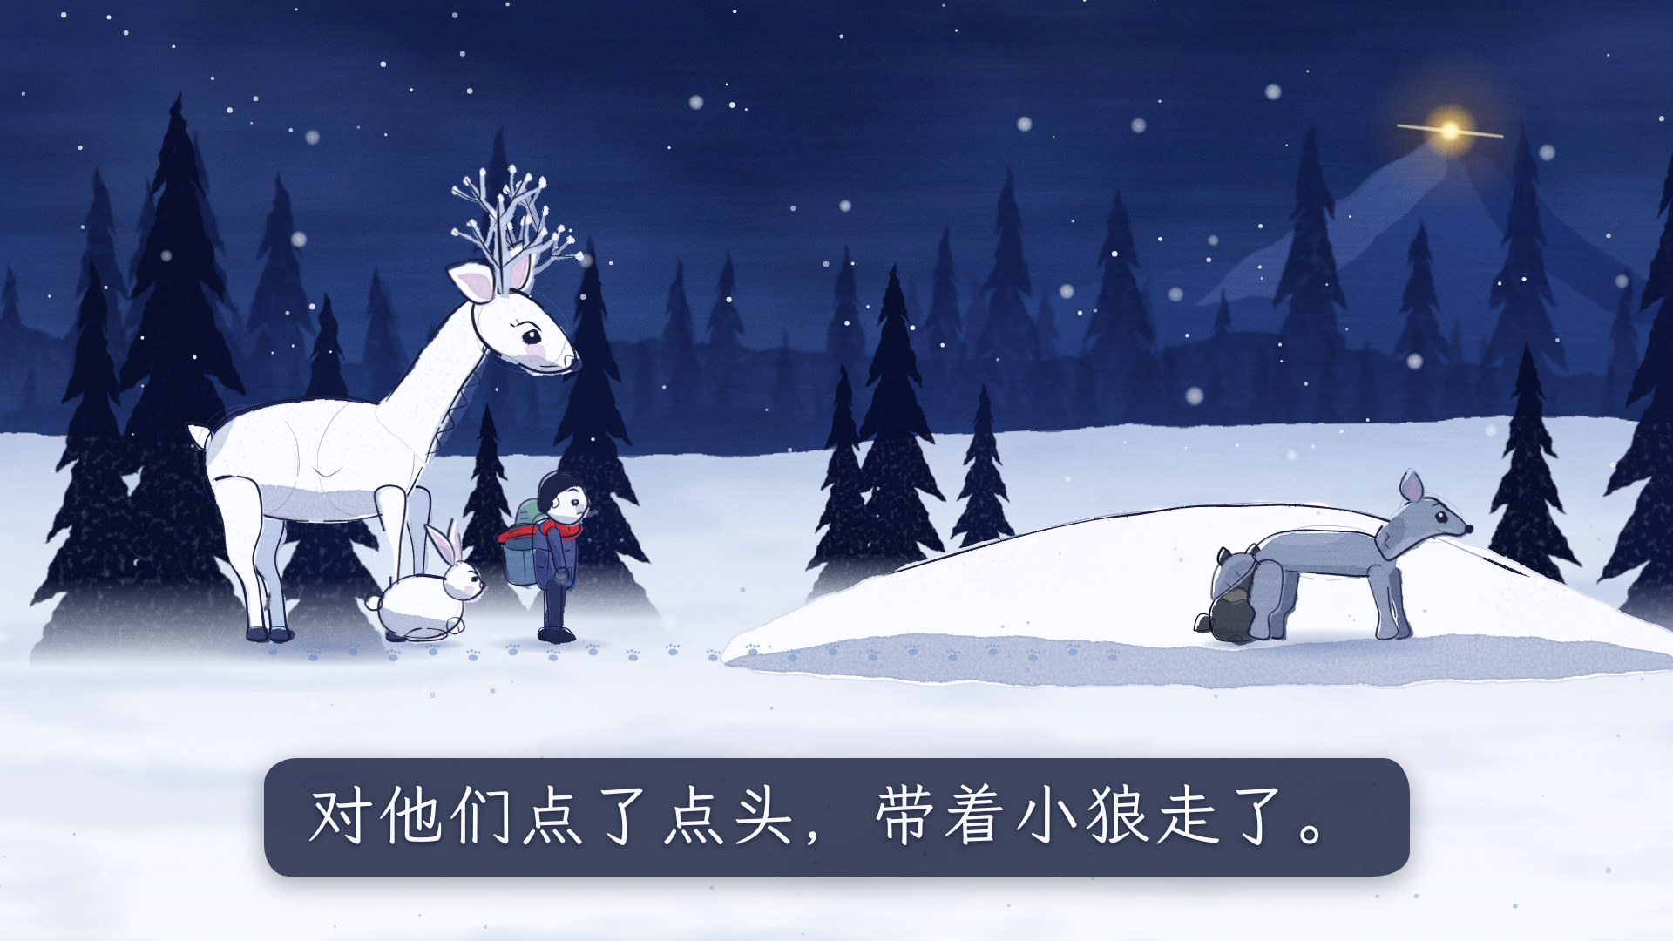
Notes:
25/41 场景：帮小狼找到妈妈 时间码：2:48
字幕：对他们点了点头，带着小狼走了。

Slide 26
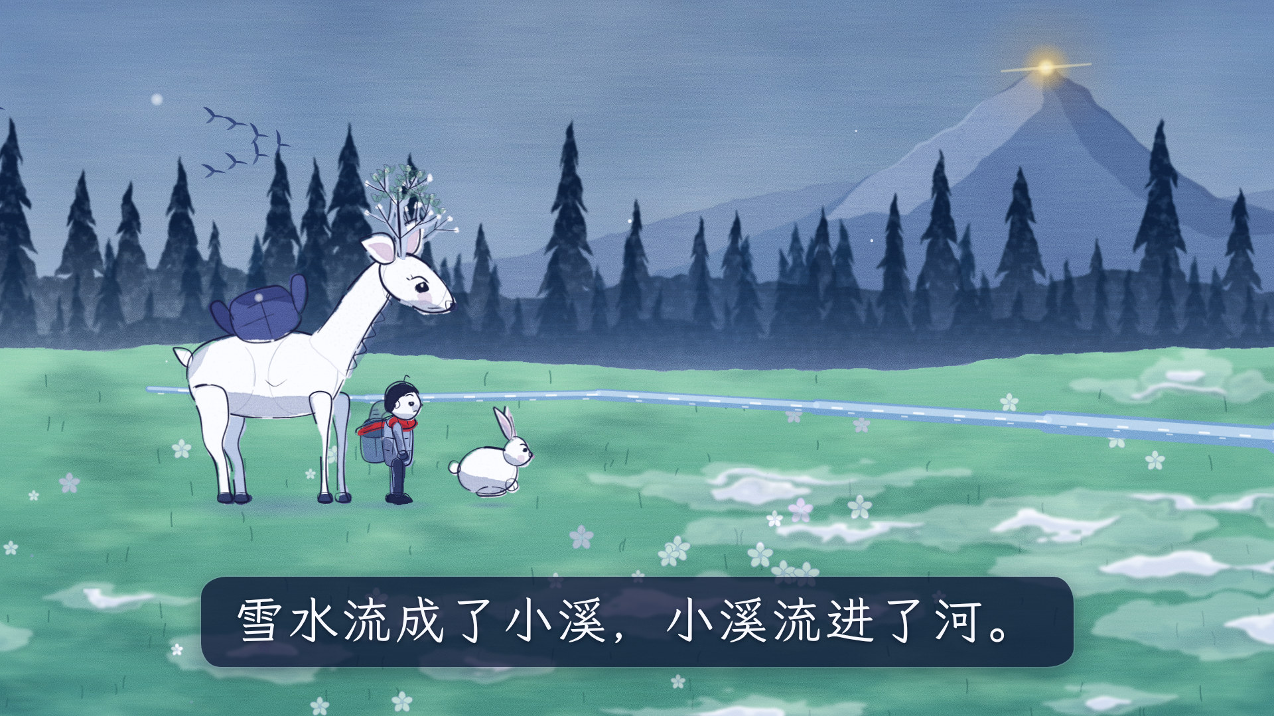
Notes:
26/41 场景：冰雪化开 时间码：2:56
字幕：雪水流成了小溪，小溪流进了河。

Slide 27
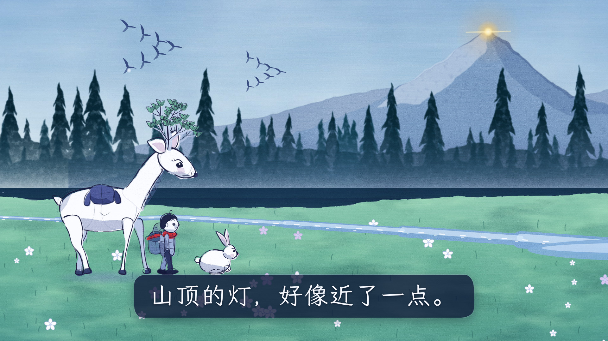
Notes:
27/41 场景：冰雪化开 时间码：3:05
字幕：山顶的灯，好像近了一点。

Slide 28
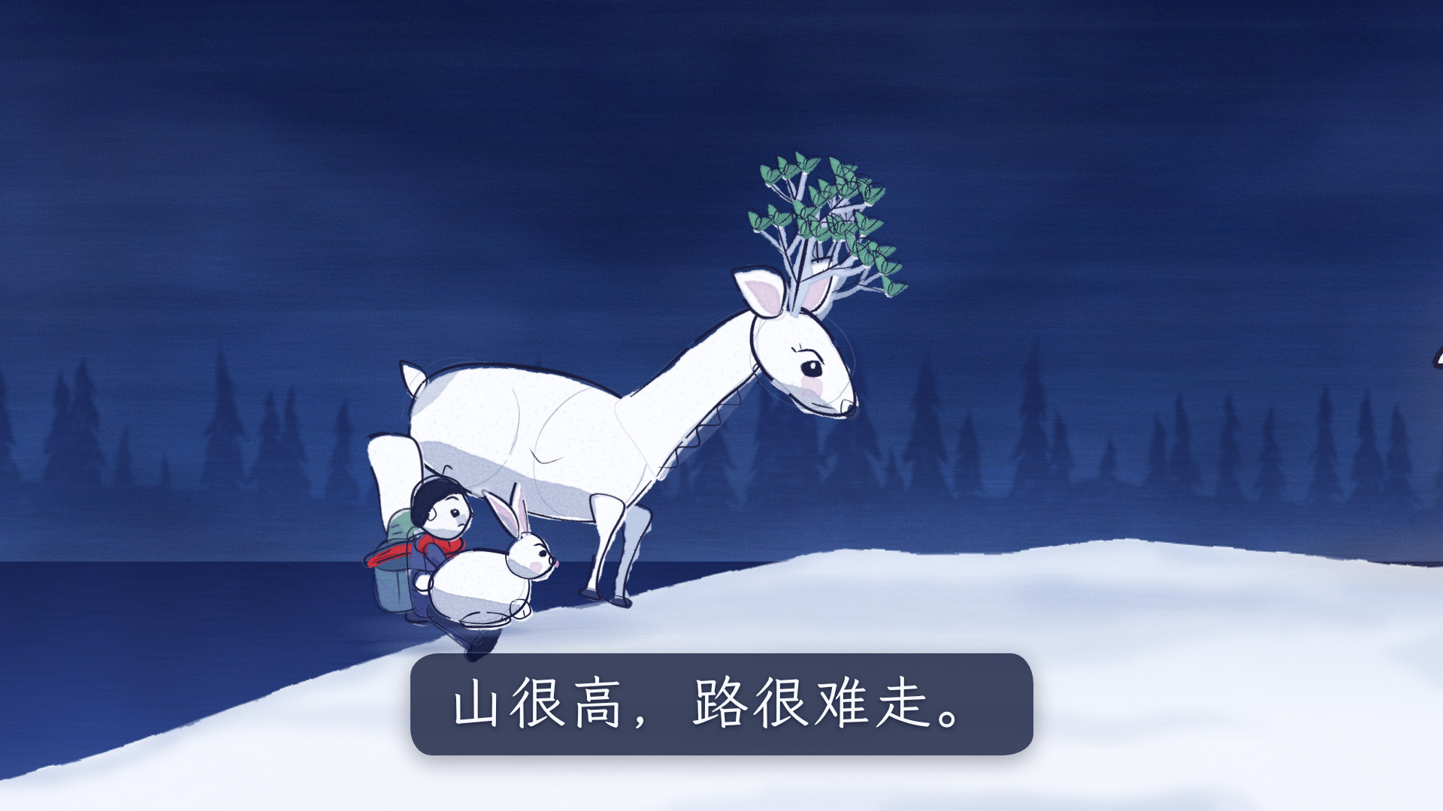
Notes:
28/41 场景：到了山顶，灯不是家 时间码：3:13
字幕：山很高，路很难走。

Slide 29
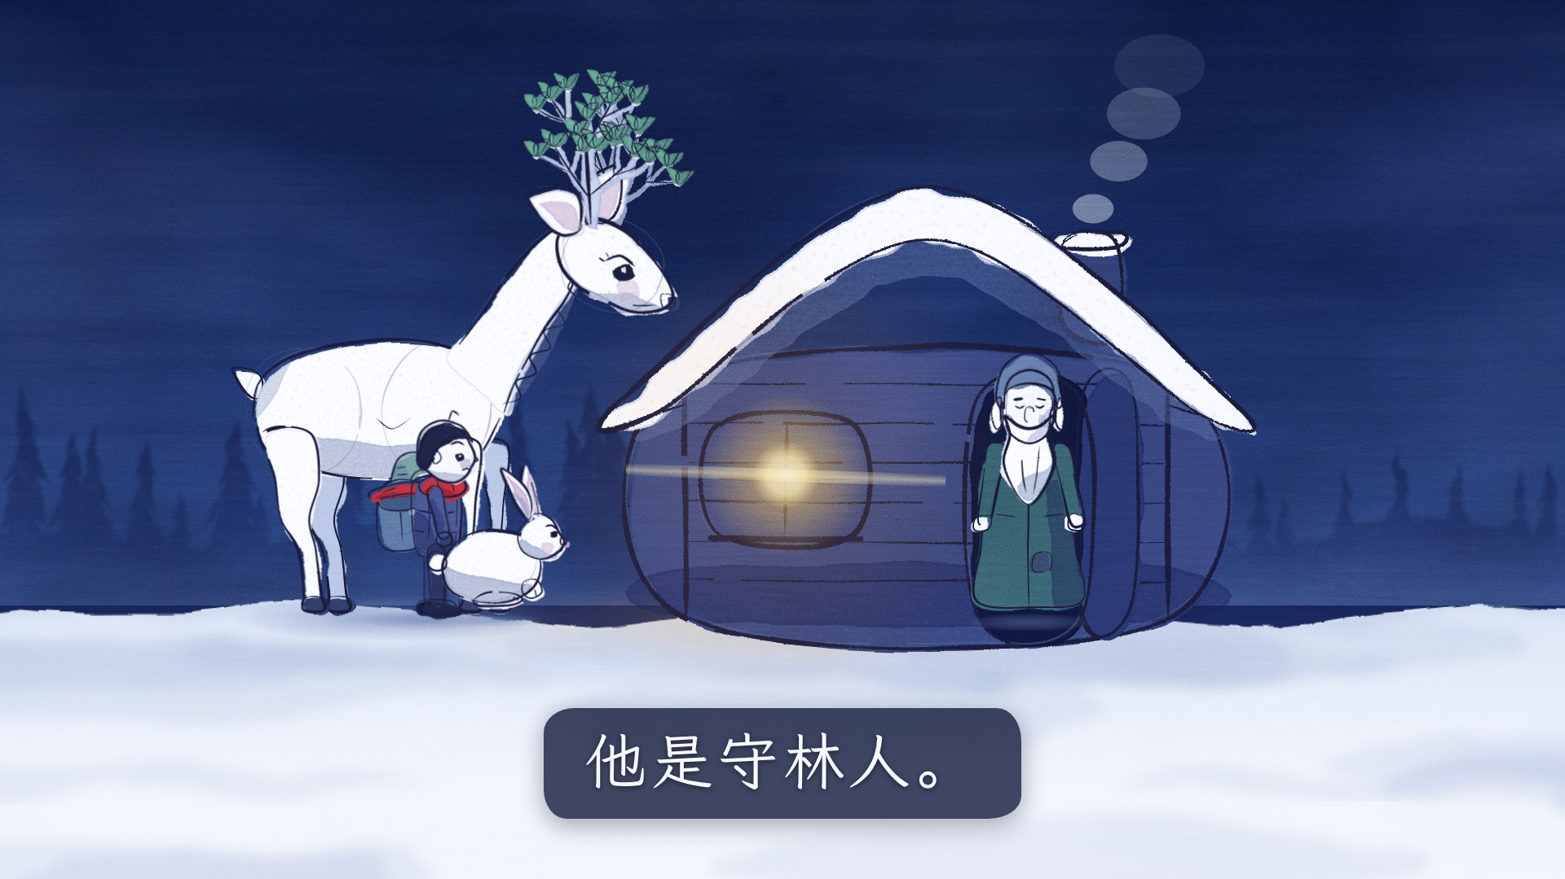
Notes:
29/41 场景：到了山顶，灯不是家 时间码：3:22
字幕：他是守林人。

Slide 30
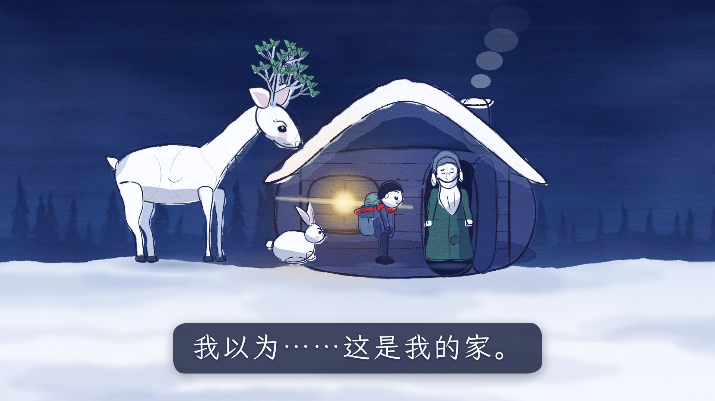
Notes:
30/41 场景：到了山顶，灯不是家 时间码：3:27
字幕：我以为……这是我的家。

Slide 31
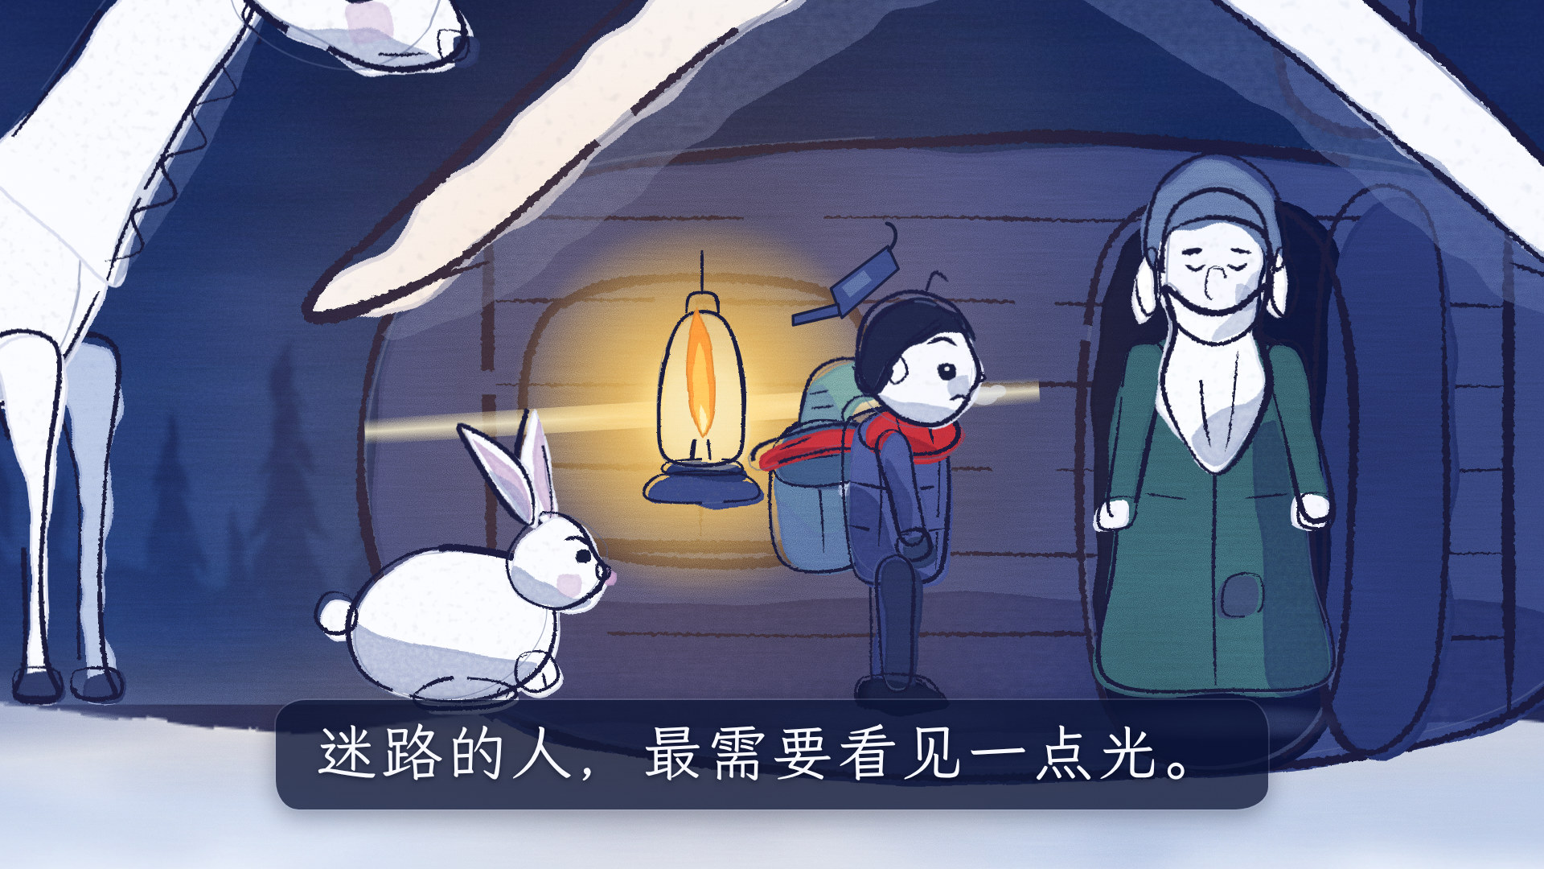
Notes:
31/41 场景：到了山顶，灯不是家 时间码：3:34
字幕：迷路的人，最需要看见一点光。

Slide 32
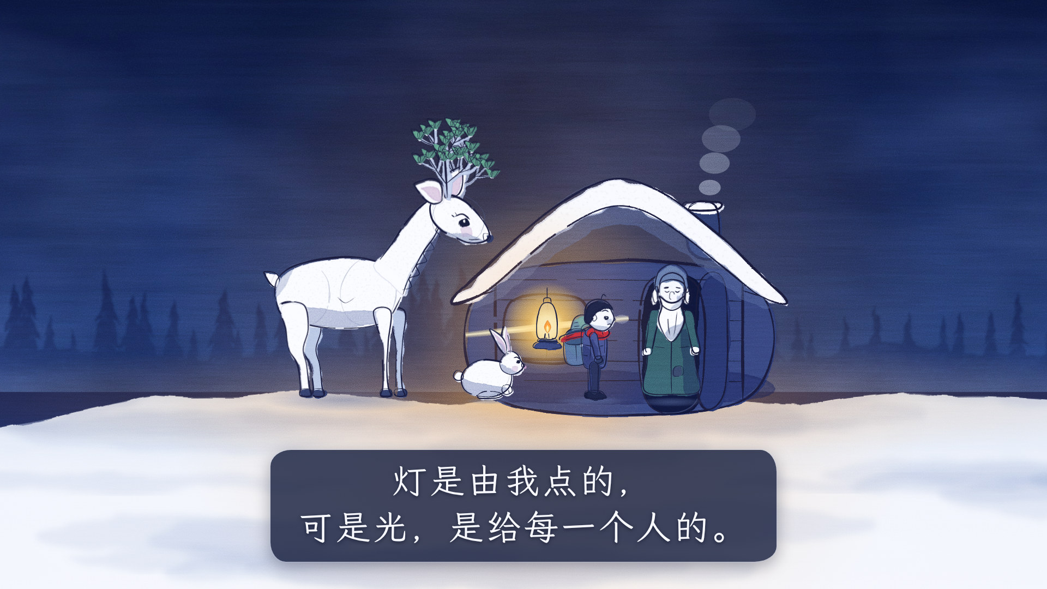
Notes:
32/41 场景：到了山顶，灯不是家 时间码：3:41
字幕：灯是由我点的， 可是光，是给每一个人的。

Slide 33
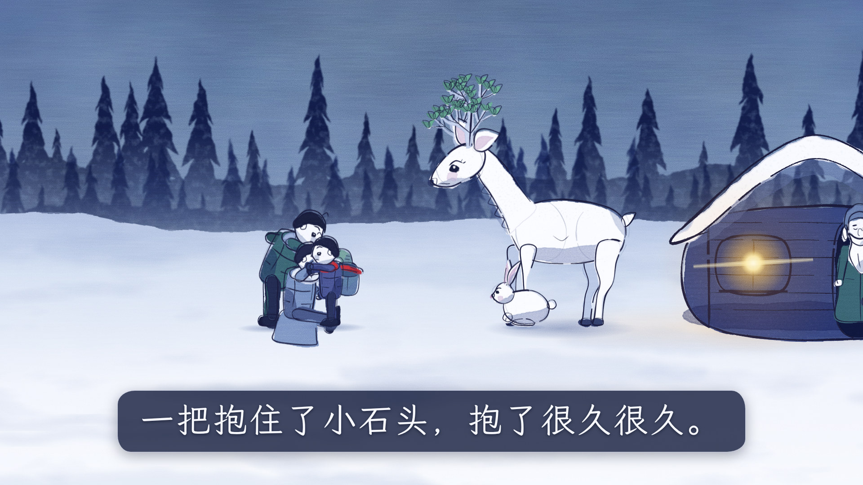
Notes:
33/41 场景：和伙伴们告别 时间码：3:49
字幕：一把抱住了小石头，抱了很久很久。

Slide 34
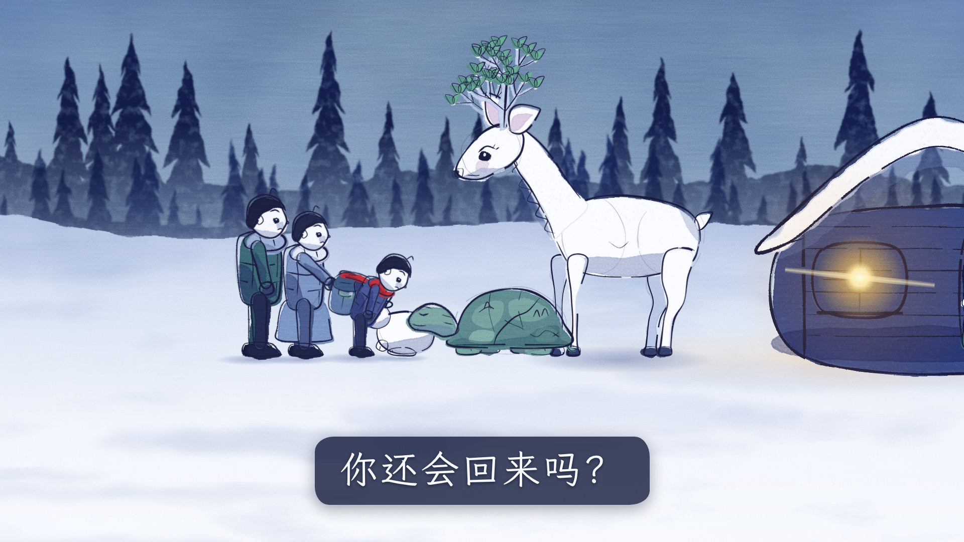
Notes:
34/41 场景：和伙伴们告别 时间码：3:57
字幕：你还会回来吗？

Slide 35
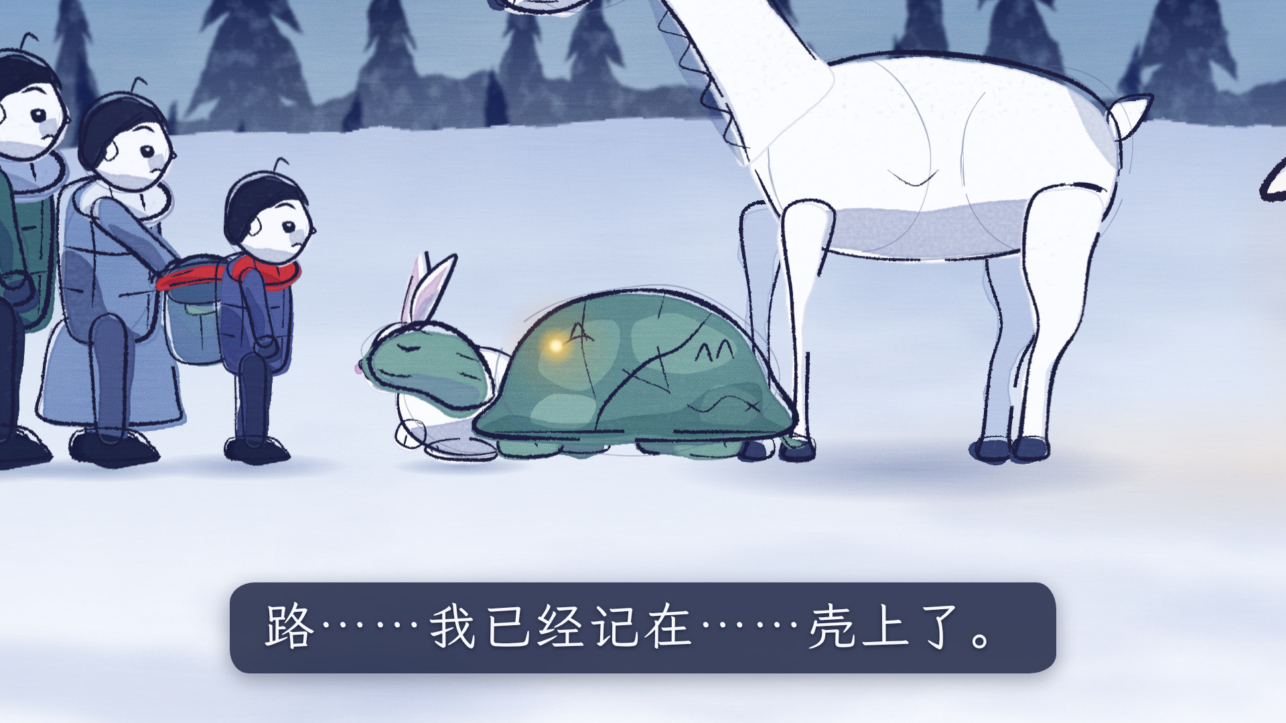
Notes:
35/41 场景：和伙伴们告别 时间码：4:01
字幕：路……我已经记在……壳上了。

Slide 36
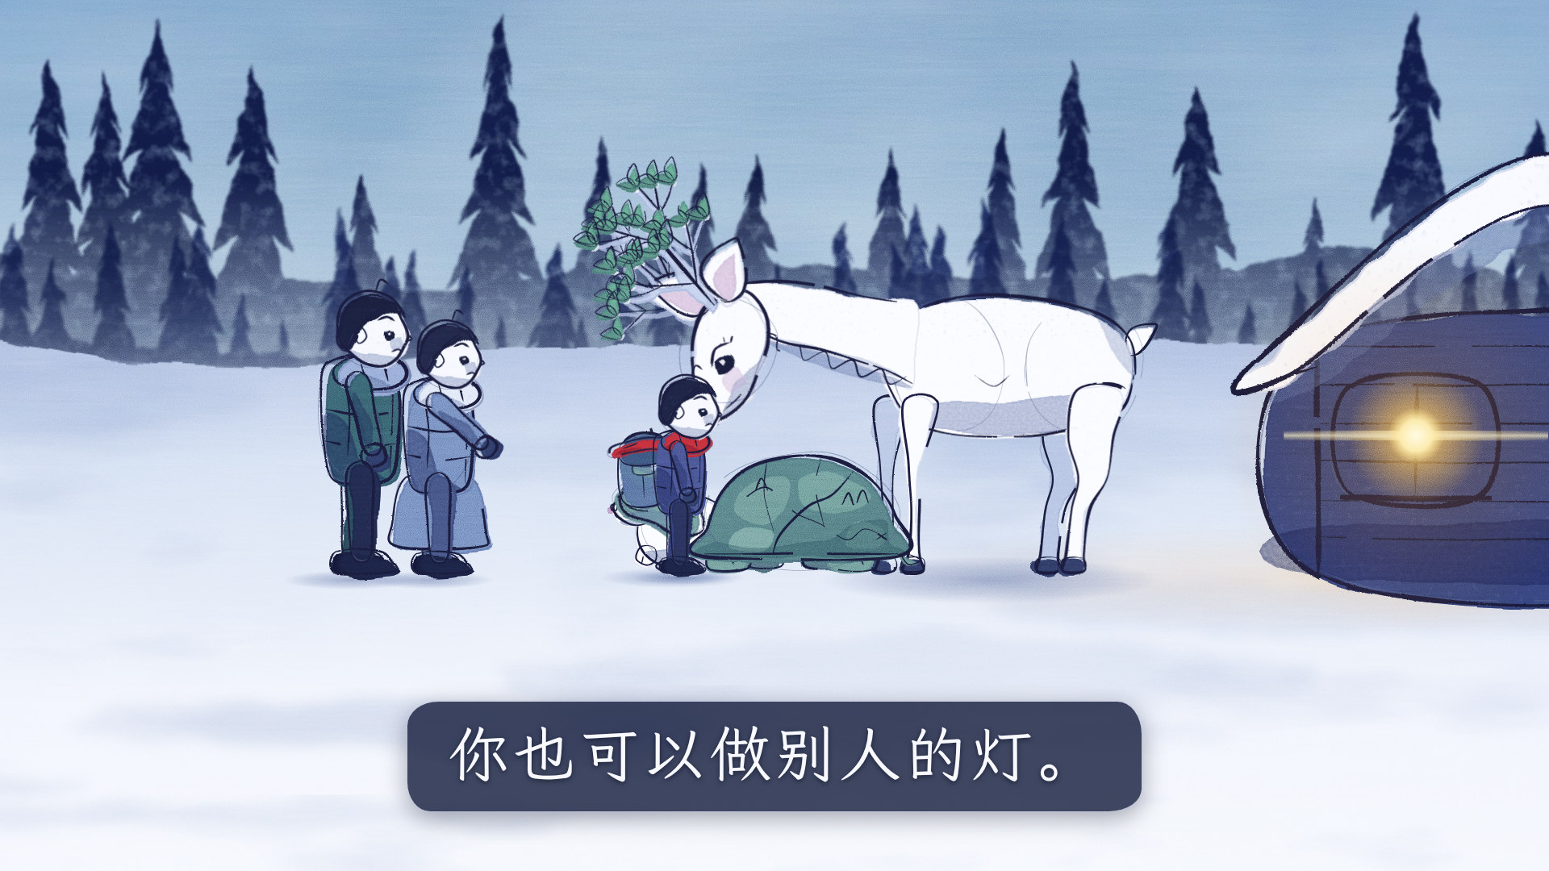
Notes:
36/41 场景：和伙伴们告别 时间码：4:07
字幕：你也可以做别人的灯。

Slide 37
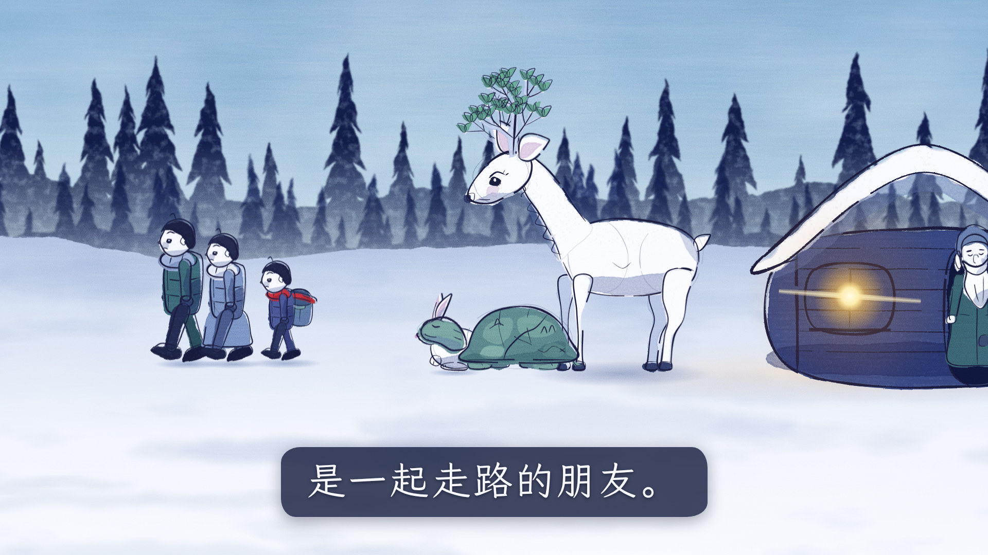
Notes:
37/41 场景：和伙伴们告别 时间码：4:13
字幕：是一起走路的朋友。

Slide 38
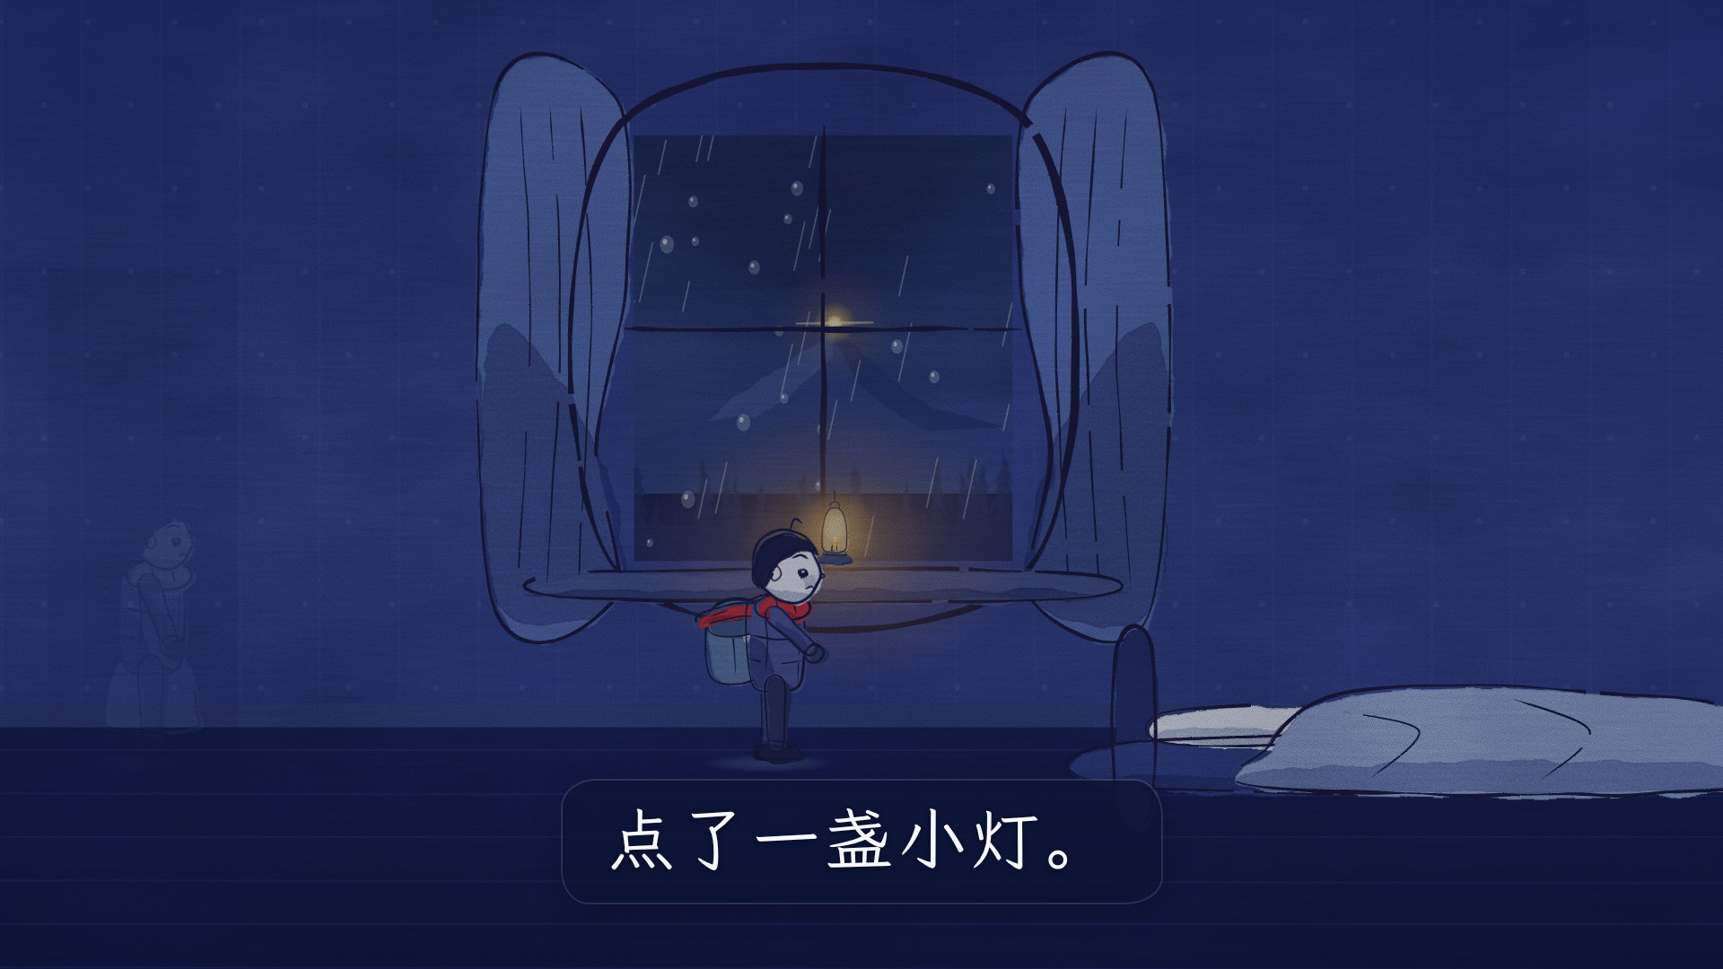
Notes:
38/41 场景：在自己窗边点灯 时间码：4:24
字幕：点了一盏小灯。

Slide 39
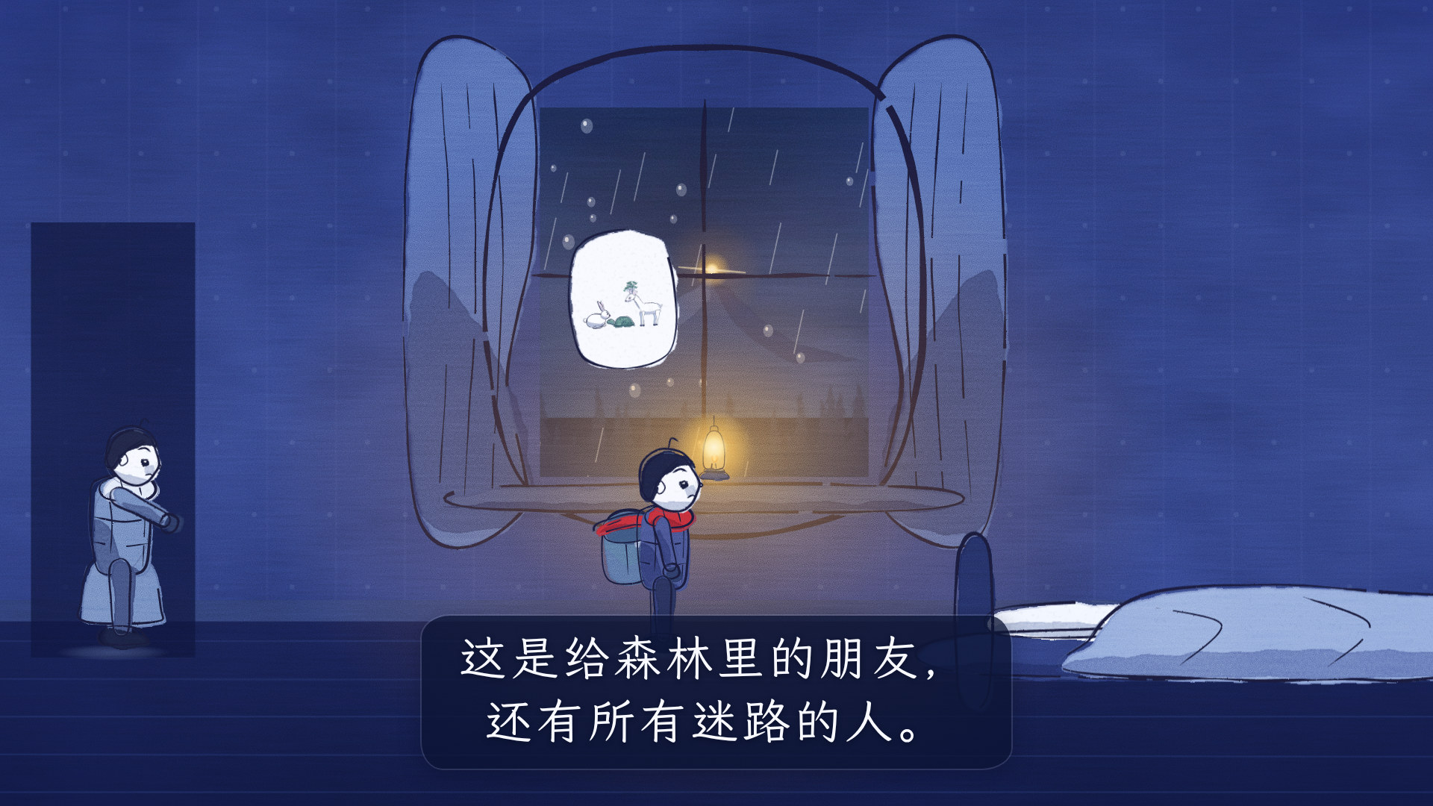
Notes:
39/41 场景：在自己窗边点灯 时间码：4:29
字幕：这是给森林里的朋友， 还有所有迷路的人。

Slide 40
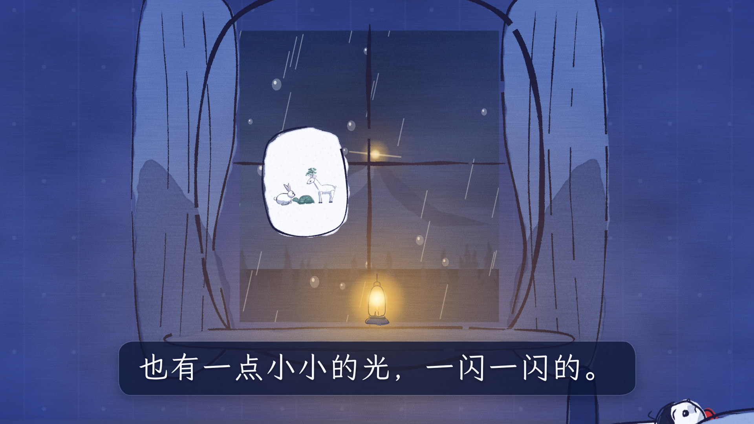
Notes:
40/41 场景：在自己窗边点灯 时间码：4:37
字幕：也有一点小小的光，一闪一闪的。

Slide 41
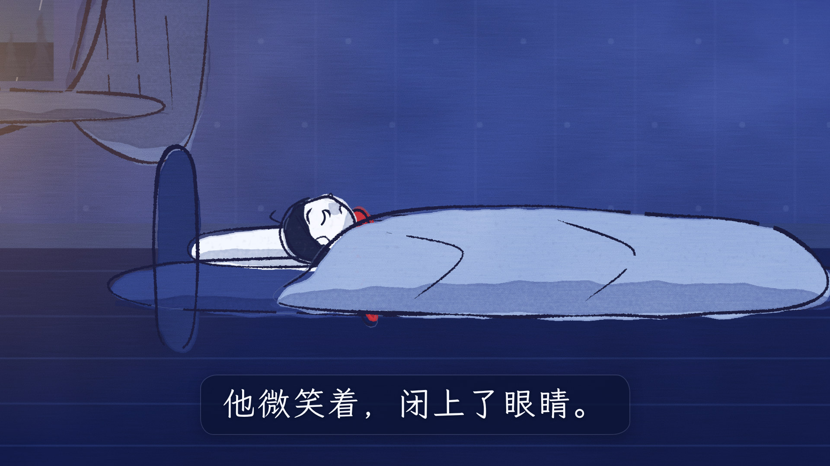
Notes:
41/41 场景：在自己窗边点灯 时间码：4:45
字幕：他微笑着，闭上了眼睛。

